Slide 1

Percepciones políticas y segmentos electorales en el eje

Slide 2
Contenido
Objetivos y metodología
Principales hallazgos
Polarización electoral
Segmentos electorales
Conclusiones

Slide 3
1.1. Objetivos del Estudio
1. Objetivos y
Metodología
Identificar:
Percepciones y actitudes sobre la marcha de Bolivia.
Evaluación de la gestión de Evo Morales.
Percepciones de líderes políticos.
Intención del voto y segmentos electorales.
Reacciones frente a mensajes.

Slide 4
1. Objetivos y
Metodología
1.2. Fuentes de información
Encuesta de opinión electoral e intención de voto en zonas metropolitanas del Eje. Muestra 2.000. Error +/- 2,1%. Diciembre de 2018.
12 grupos focales: LPZ, EA, CBBA, SCZ. Diciembre 2018.
Encuesta electoral de febrero de 2019 en capitales de departamento. Muestra 1.800. Error +/- 2,3% (Tal Cual).

Slide 5
2. Principales Hallazgos

Slide 6
2. Hallazgos
Polarización electoral.
2. Clase social y lugar de residencia en la polarización.
3. Debilitamiento en la base electoral del MAS.
4. Oposición electoral débil.
5. Centralidad de la esperanza en la disputa discursiva.

Slide 7
3. Polarización Electoral

Slide 8
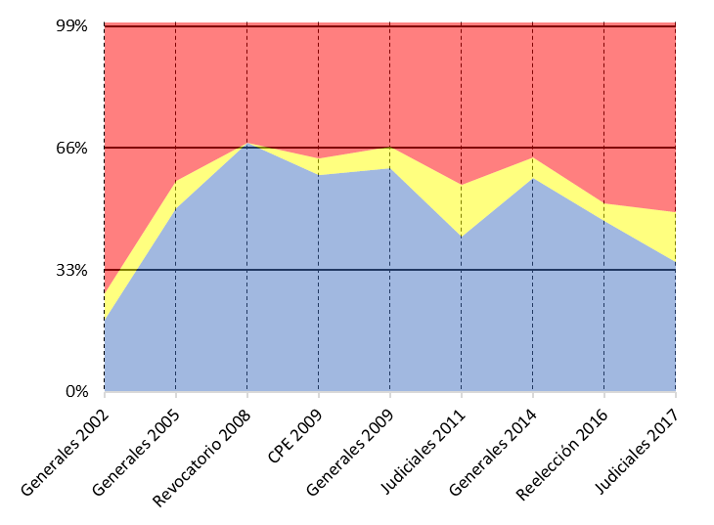
3.1. Evolución del voto
3. Polarización
Evolución del voto,
2002 - 2019
Polarización
Hegemonía
Repolarización
Oposición
Blanco/Nulo
MAS
Fuente: OEP
Encuestas
Encuestas 2019

Slide 9
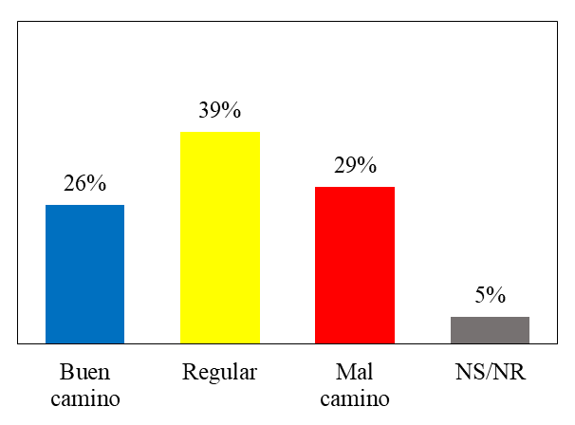
3. Polarización
3.2. Percepciones Bolivia
¿Las cosas en Bolivia van por buen o por mal camino?
Fuente: Encuesta eje, 12-2018

Slide 10
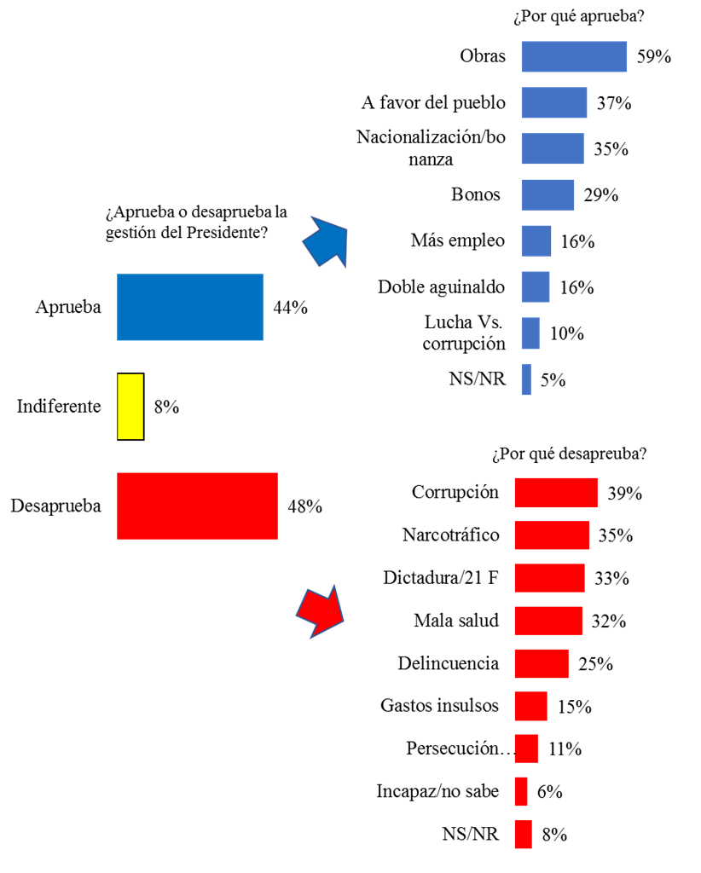
3. Polarización
3.2. Percepciones Bolivia
¿Aprueba o desaprueba la gestión del Presidente?
Fuente: Encuesta eje, 12-2018

Slide 11
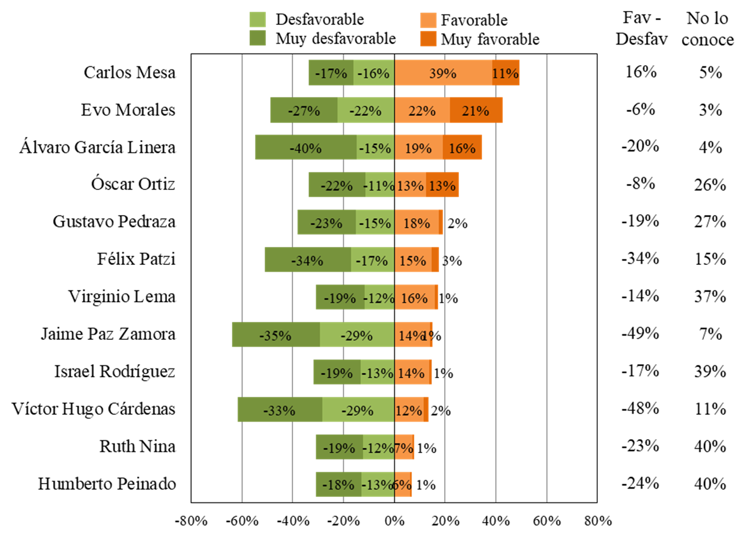
3. Polarización
3.3. Favorabilidad de Candidatos
¿Cuál es su opinión de los líderes políticos?
Fuente: Encuesta eje, 12-2018

Slide 12
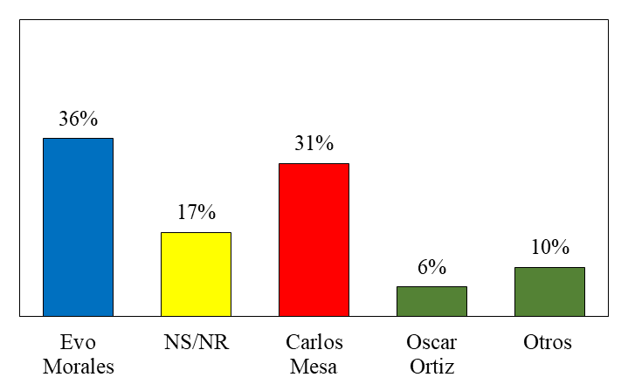
3. Polarización
3.4. Intención de voto 2019
¿Si hoy fueran las elecciones por quién votaría?
50% fav.
Evo
50% desfav.
Evo
Fuente: Encuesta Tal Cual,
capitales 2-2019

Slide 13
4. Segmentos Electorales

Slide 14
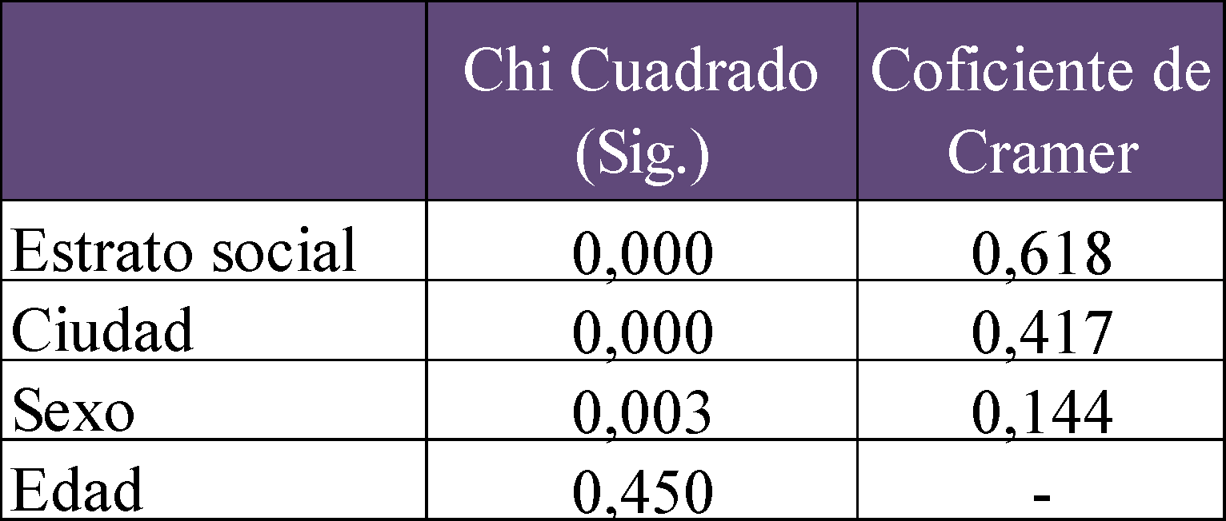
4.1. Factores de segmentación
4. Segmentos
Pruebas de dependencia estadística de variables sociodemográficas con intención de voto
Fuente: Encuesta eje, 12-2018

Slide 15
4. Segmentos
4.2. Clase social
Elecciones 2014
21 F
Media alta/alta = 5%
Media típica = 15%
Oposición
36%
+ 16%
Oposición
52%
Media baja = 35%
Baja ascendente = 20%
Evo/MAS
64%
- 16%
Evo/MAS
48%
Baja popular = 25%
Fuente: GF, 12-2019

Slide 16
4. Segmentos
4.2. Clase social y lugar de residencia
Media alta/alta = 5%
Media típica = 15%
Mesa
Media baja = 35%
Ortiz
Baja ascendente = 20%
Evo
Baja popular = 25%
Occidente
Oriente
Fuente: Estudio 12-2019

Slide 17
4. Segmentos
4.2. Clase social y lugar de residencia
Ciudades
intermedias
Capitales
La Paz
Evo
Mesa
Cochabamba
Ortiz
Santa Cruz
Fuente: Estudio 12-2019

Slide 18
4. Segmentos
4.3. Caracterización
Intención de voto
Segmentos
Segmento 4
20%
Mesa
Segmento 3
25%
Ortiz
Segmento 2
20%
Evo
Segmento 1
30%
Fuente: Estudio 12-2019
Occidente
Oriente
Occidente
Oriente

Slide 19
4. Segmentos
4.3. Caracterización
Segmento 1.- Voto Consolidado del MAS (30%)
Clase baja popular. Migrantes 1ra, 2da generación.
Varios se integraron al mercado electoral desde el 2005.
Apoyo electoral consistente a Evo desde el 2002 y 2005.
Evo simboliza para ellos la “inclusión” (no discriminación).
Evo nació pobre, conoce al pueblo, y lucha por el pueblo.
Resaltan la “modernización”, los “bonos” y acceso a educación/salud en su gestión.
Demanda electoral básica: INCLUSIÓN.
“Antes siempre nos discriminaban. Feo nos miraban en la calle. Indio nos decían. Ahora ya no. El Evo les ha demostrado que los indios también saben gobernar” (Albañil, El Alto)

Slide 20
4. Segmentos
4.3. Caracterización
Segmento 2.- Indecisos de la Clase Baja (20%)
Clase baja ascendente (y baja popular en oriente).
Voto por outsider’s en etapa neoliberal.
Mejoraron sus condiciones de vida con Evo (hijos en la U).
Percepción positiva de la gestión (obras, carreteras)
Votaron por el MAS de 2005 a 2014. Pero ya no el 2016.
Voto inseguro por Evo (5%), indecisos (15%).
Aspiran al progreso de hijos. Evo ya no simboliza eso.
Percepción negativa de opositores (p. tradicionales).
Demanda electoral básica: MODERNIZACIÓN.
“El Evo ha hecho bien como Presidente. Pero ahora necesitamos un nuevo. Porque ya (el Evo) hizo su parte. Pero no se, el Mesa era aliado del Goni ¿no ve?” (Mujer, pequeño comercio, Cochabamba)

Slide 21
4. Segmentos
4.3. Caracterización
Segmento 3.- Opositores de Clase Media-Baja y Media (25%)
Clase media típica (occidente) y, sobre todo, media baja.
Mercado electoral que dio estabilidad a partidos sistémicos.
Algunos votaron por Evo, 2009, 2014, por “nuevo”.
Valoran obras (carreteras) de Evo; pero enfatizan autoritarismo.
Imagen: “el pobre que sube al poder y olvida su origen. Soberbio”
Voto consolidado por Mesa y Ortiz. Profesionales, institucionalidad.
Demanda electoral básica: INSTITUCIONALIDAD.
“Yo voté por el Evo antes porque parecía que haría bien. Pero me he equivocado. Se ha vuelto un soberbio, ya no trabaja por los pobres. Ahora sólo quiere enriquecerse” (Hombre, empleado sector privado, Santa Cruz).
‹#›

Slide 22
4. Segmentos
4.3. Caracterización
Segmento 4.- Indecisos de Clase Media (20%)
Clase media típica y media alta, y media-baja (oriente).
Militancia de partidos sistémicos.
Voto consistente contra el MAS (2005-2014)
Actitud de fuerte rechazo a Evo (autoritarismo, corrupción).
Voto no consolidado de Mesa (15%) y sobre todo de Ortiz (50%). No simbolizan la confrontación que esperan contra el MAS.
Sobre todo indecisos. No encuentran expresiones políticas que expresen su alto rechazo al MAS.
Enfatizan peligro de delincuencia. Extranjeros.
Demanda electoral básica: MANO DURA.
“Oiga, el MAS está destrozando al país. Hay corrupción. Son unos narcotraficantes. Y nadie le para el coche. Necesitamos mano dura contra estos delincuentes. No hay opciones (electorales)” (Hombre, Santa Cruz).
‹#›
‹#›

Slide 23
5. Conclusiones

Slide 24
5. Conclusiones
1. Consolidar base electoral del MAS y volver a enamorar a indecisos de clase baja ascendente (nuevas clases medias):
a) Evo, el líder nacido del pueblo que lucha (clase baja popular)
b) Para consolidar una “Bolivia moderna” (clase baja ascendente)
El objetivo es acercarse al 40% en ciudades capital y secundarias.
2. Colocar en el centro del debate electoral la dicotomía:
a) Futuro (Bolivia moderna con Evo) Vs.
b) Pasado (políticos tradicionales de las élites = discriminación)
Evitando dicotomías perjudiciales (democracia vs. autoritarismo) o ineficaces (izquierda vs. derecha)

Slide 25
5. Conclusiones
3. No polarizar con Mesa, para evitar que indecisos de clase media opten por él. Resaltar su imagen de “indeciso” y “poco confiable”, para debilitar su voto no consolidado.
Objetivo: evitar que Mesa pase el 30% en ciudades capital y secundarias, y estimular el abstencionismo en clases medias.

